Slide 1
习题课

Slide 2
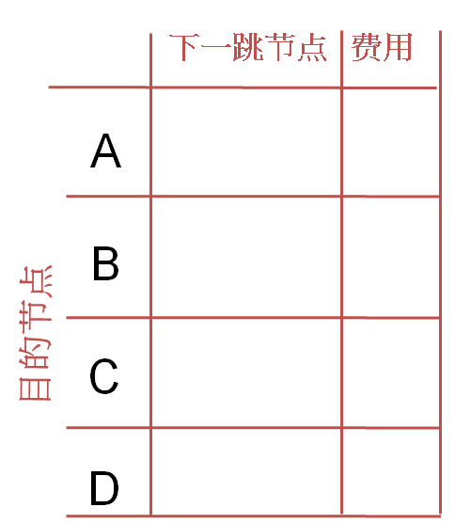
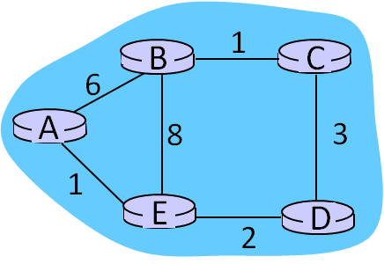
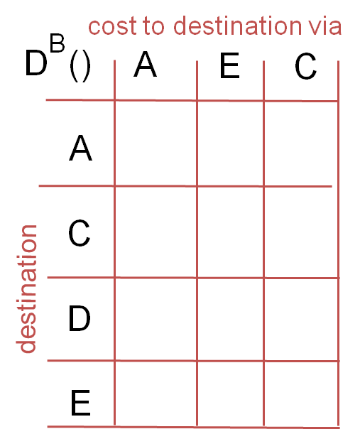
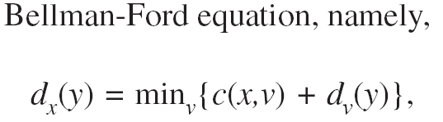
1. 根据下面的网络拓扑结构图，采用距离矢量路由算法填写节点B的距离表和路由表。

Slide 3
2.某A类网络10.0.0.0的子网掩码255.224.0.0，请确定可以划分的子网个数，写出每个子网的子网号及每个子网的主机范围。
Network mask：11111111.11100000.00000000.00000000
So the number of subnetwork is 8
subnetwork 0：10.0.0.0主机范围：10.0.0.1-10.31.255.254
subnetwork 1：10.32.0.0主机范围：10.32.0.1-10.63.255.254
subnetwork 2：10.64.0.0主机范围：10.64.0.1-10.95.255.254
subnetwork 3：10.96.0.0主机范围：10.96.0.1-10.127.255.254
subnetwork 4：10.128.0.0主机范围：10.128.0.1-10.159.255.254
subnetwork 5：10.160.0.0主机范围：10.160.0.1-10.191.255.254
subnetwork 6：10.192.0.0主机范围：10.192.0.1-10.223.255.254
subnetwork 7：10.224.0.0主机范围：10.224.0.1-10.255.255.254

Slide 4
3.假定网络中的路由器B的路由表有如下的项目（这三列分别表示“目的网络”、“距离”和“下一跳”路由器）：
N1 7 A N2 2 C N6 8 F N8 4 E N9 4 F 现在B收到从C发来的路由信息（这两列分别表示“目的网络”和“距离”）： N2 4 N3 8 N6 4 N8 3 N9 5 试求出路由器B更新后的路由表（详细说明每一个步骤）。

Slide 5
答案：
路由器B 更新后的路由表如下：
N1 7 A 没有新信息，不改变
N2 5 C 相同的下一跳，更新
N3 9 C 新项目加入路由表
N6 5 C 下一跳不同，选择距离更短的，更新
N8 4 E 下一跳不同，距离一样，不改变

Slide 6
4.一个信道的位率是4kbit/s，传播时延为20ms,那么帧的大小在什么范围内，停-等协议才有至少25%的效率？
当发送一帧的时间等于信道的传播延迟的2倍时，信道的利用率为50%。或者说，当发送一帧的时间等于来回路程的传播延迟时，效率将是50%。而在帧长满足发送时间大于延迟的两倍时，效率将会高于50%。现在发送速率为4kb/s，发送一位需要0.25。只有在帧长不小于160b时，停等协议的效率才会至少达到50%。
L>4kbit/s*40ms=160bit

Slide 7
5.一个卫星信道数据传输速率为500kbit/s。往返时延为496ms，帧的长度为2000bit，问： 1.若采用停等协议，用t表示从发送一帧数据到发送下一帧数据的时间间隔，试求出t的值是多少？ 2.采用停等协议时，线路利用率是多少？ 3.若采用连续ARQ协议，则发送方在收到一个帧的应答之前，最多能发送多少帧？

Slide 8
7.CIDR技术解决了路由缩放问题，例如2048个C类网络组成一个地址块192.24.0.0- 192.31.255.0，路由地址聚合后网络地址和网络掩码各为多少？
网络号192.24.0.0和地址掩码255.248.0.0

Slide 9
6. 考虑互联3个子网（子网1、子网2和子网3）的路由器。假定在这3个子网中的所有接口IP地址要求具有前缀223.23.17.0/24。还假定子网1要求支持多达125个接口，子网2和子网3每个都要求支持多达60个接口。问： 具体写出每一个子网的地址块（形式为a.b.c.d/x）。 具体写出每一个子网的网络掩码和其广播地址。

Slide 10
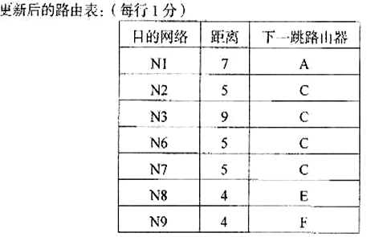
8. 设网络中路由器B的当前路由下表1所示，B收到从路由器C发来的路由 信息如表2所示。试给出路由器B更新后的路由表。
目的网络 | 距离 | 下一跳路由器
Nl | 7 | A
N2 | 2 | C
N6 | 8 | F
N7 | 5 | C
N8 | 4 | E
N9 | 4 | F
目的网络 | 距离
N2 | 4
N3 | 8
N6 | 4
N8 | 3
N9 | 5

Slide 11
9.考虑TCP拥塞窗口长度作为时间的函数。假设TCP Reno经历下图所示的行为，请回答下列问题。 （1）指出运行TCP慢启动的时间间隔； （2）指出运行TCP避免拥塞的时间间隔； （3）在第11个传输周期之后，TCP检测到什么事件？ （4）在第19个传输周期之后，TCP检测到什么事件？ （5）在第1个传输周期里，Threshold的初始值为多少？ （6）在第13个传输周期里，Threshold的值为多少？ （7）在第21个传输周期里，Threshold的值为多少？ （8）第64、128个报文段分别在那个传输周期内发送？

Slide 13
答 (1) 1-5; 20-22
(2) 5-11; 12-19
(3) 收到3个冗余ACK的丢包事件
(4) 超时导致的丢包事件
(5) Threshold=16
(6) Threshold=11
(7) Threshold=9
(8) 1+2+4+8+16+17+18=66; 第64个报文段在第7个传输周期内发送
1+2+4+8+16+17+18＋19＋20＋21＋22＝148；第128个报文段在第11个传输周期内发送

Slide 14
10.
TCP的拥塞窗口cwnd大小与传输轮次n的关系如下所示：
cwnd n | 1 1 | 2 2 | 4 3 | 8 4 | 16 5 | 32 6 | 33 7 | 34 8 | 35 9 | 36 10 | 37 11 | 38 12 | 39 13
cwnd n | 40 14 | 41 15 | 42 16 | 21 17 | 22 18 | 23 19 | 24 20 | 25 21 | 26 22 | 1 23 | 2 24 | 4 25 | 8 26
（1）指明TCP工作在慢开始阶段的时间间隔。
（2）指明TCP工作在拥塞避免阶段的时间间隔。
（3）在第16轮次和第22轮次之后发送方是通过收到三个重复的确认还是通过超市检测到丢失了报文段？
（4）在第1轮次，第18轮次和第24轮次发送时，门限ssthresh分别被设置为多大？
（5）在第几轮次发送出第70个报文段？
（6）假定在第26轮次之后收到了三个重复的确认，因而检测出了报文段的丢失，那么拥塞窗口cwnd和门限ssthresh应设置为多大？

Slide 15
答：
（1） 慢开始时间间隔：【1，6】和【23，26】
（2） 拥塞避免时间间隔：【6，16】和【17，22】
（3） 在第16轮次之后发送方通过收到三个重复的确认检测到丢失的报文段。在第22轮次之后发送方是通过超时检测到丢失的报文段。
（4） 在第1轮次发送时，门限ssthresh被设置为32
在第18轮次发送时，门限ssthresh被设置为发生拥塞时的一半，即21.
在第24轮次发送时，门限ssthresh是第18轮次发送时设置的21
（5） 第70报文段在第7轮次发送出。
（6） 拥塞窗口cwnd和门限ssthresh应设置为8的一半，即4.

Slide 16
11.有如下的四个/24地址块，试进行最大可能的聚合。
210.32.132.0/24
210.32.133.0/24
210.32.134.0/24
210.32.135.0/24
答：
132=（10000100）2，
133=（10000101）2
134=（10000110）2，
135=（10000111）2
所以共同的前缀有22位，即11010100 00111000 100001，聚合的CIDR地址块是：210.32.132.0/22

Slide 17
12. 假定在使用连续ARQ协议，发送窗口大小是3，而序号范围是[0,15]，而传输媒体保证在接收方能够按序收到分组。在某一时刻，在接收方，下一个期望收到的序号是5。试问： （1）在发送方的发送窗口中可能有出现的序号组合有哪几种？ （2）接收方已经发送出的、但仍滞留在网络中的确认分组，可能有哪些？说明这些确认分组是用来确认哪些序号的分组。。

Slide 18
（答案：
下一个期望收到的序号为5，说明4及以前的报文已经正确收到。
因为到4为止的报文都已经收到，若这些确认全部到达接收方，则WT=[5，7]
若所有的确认都丢失，则WT=[2，4]
若3号确认丢失，则WT=[3，5]
若4号确认丢失，则WT=[4，6]
所以，WT可能是[2，4]，[3，5]，[4，6]，[5，7]中的任何一个。
2） 因为WT=3，ACK=5，所以1号报文的确认肯定已经到达发送方，否则不会发送4号报文。所以，可能滞留在网络中的确认是3，4，5，是对2，3，4号报文的确认。）

Slide 19
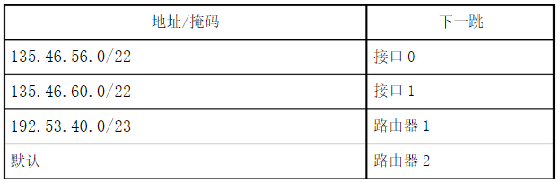
13.一台路由器的路由表中有以下的（CIDR）表项：
对于下面的每一个IP地址，请问，如果一个到达分组的目标地址为该IP地址，那么路由器该怎么办？
(1)135．46．63．10
(2)135．46．57．14
(3)135．46．52．2
(4)192．53．40．7

Slide 20
答案：
(1)135.46.63.10和255.255.252.0做与运算得到135.46.60.0，故发送给接口1；
(2)135.46.57.14和255.255.252.0做与运算得到135.46.56.0，故发送给接口0；
(3)135.46.52.2和255.255.252.0做与运算得到135.46.52.0，故发送给路由器2；
(4)135.53.40.7和255.255.254.0做与运算得到135.53.40.0，故发送给路由器1；)

Slide 21
14.某单位分配到一个地址块136.23.12.64/26。现在需要进一步划分为4个一样大的子网。试问： （1）每个子网的网络前缀有多长？ （2）每个子网中有多少个地址？ （3）每个子网的地址块是什么？ （4）每个子网可分配给主机使用的最小地址和最大地址是什么？

Slide 22
答案：
（1）原来的网络前缀是26位，再增加2位才能划分4个一样大的子网，因此每个子网的网络前缀是28位。
（2）16个地址。
（3）136.23.12.64/28;136.23.12.80/28; 136.23.12.96/28; 136.23.12.112/28
(4) 第一个地址块： 136.23.12.65/28 --136.23.12.78/28
第二个地址块：136.23.12.81/28 --136.23.12.94/28
第三个地址块：136.23.12.97/28 --136.23.12.110/28
第四个地址块：136.23.12.113/28 --136.23.12.126/28

